Slide 1
2019.9.27
第２回大阪スマートシティ戦略会議
資料２－３
市町村調査結果について
スマートシティ戦略タスクフォース

Slide 2
調査の概要
■趣旨：
  住民目線でＩＣＴのメリットを実感できる行政サービスの提供を検討するにあたって、大阪府内市町村のICTの活用状況、課題等を把握することにより、今後の「大阪スマートシティ戦略」の策定のための基礎資料とすること。
■調査対象団体：
  大阪府内市町村（４３団体） （全団体から回答あり）
■調査期間：
令和元年８月１日～８月３０日
■設問項目：
○自治体の提供するスマートフォンアプリについて
（アプリの導入有無、分野、ダウンロード数、導入手法、課題、統合型アプリ検討状況、
共同調達意向 等）
  ○市町村のICT対応の状況について
  （電子申請、キャッシュレス対応、地図対応、見守りサービス、道路破損通報サービス、
  他言語対応（救急、防災、窓口等）、オープンデータ、アイデアソン等実施状況、課題 等）

Slide 3
目 次
■スマートフォン・アプリの活用状況
○ スマホアプリによるサービス提供状況 【市町村別】
・・・ 広報、防災、子育て、ゴミ分別、観光、防犯、キャッシュレス、健康、道路通報、
交通情報、道路、河川情報、公園、施設予約 等
○ スマートフォンアプリサービスの特徴
・・・ 分野別導入団体数、導入時期、ダウンロード数、コミュニケーション機能 等
○ スマートフォンアプリサービスに対する検討
・・・ 導入希望アプリ、共同調達意向、統合型アプリの導入、検討状況、課題 等
■ICTによる行政サービスの提供状況
○ 電子申請
○ 携帯端末による地図対応（子育て）
○ IoT活用（子ども、高齢者見守り）
○ 他言語対応（救急、防災、窓口対応）
○ オープンデータ公開状況
○ シビックテックの活用（道路通報、アイデアソンの実施等）
■ICT化を進めるにあたっての課題（まとめ）

Slide 4
【スマートフォンアプリ】 市町村別サービス提供状況
市町村別提供状況では、平均で3.2分野で提供。
上位は寝屋川市が統合型アプリ１つで10分野に対応。豊中市9分野、和泉市・箕面市7分野と続く。
他方で、2分野以下の団体も町村を中心に18団体存在しており、提供状況にはバラつきがある。
〇＝独自アプリを提供、△＝パッケージアプリを提供
注）網掛けは、寝屋川市の市民ニーズ調査で、ニーズが高かった分野

Slide 5
【スマートフォンアプリ】 導入の状況（内訳）
【図１】 導入の多い分野は①広報、②防災、③ごみ分別・収集日、④子育ての順。
【図２】 ダウンロード数は高槻市のごみアプリがトップで、ごみ分別・収集日の機能を有するアプリが伸びやすい傾向
【図３】 導入件数は年々増加傾向にある。（2013年の高槻市ごみアプリが最も早い導入）
【図４】 双方向コミュニケーション機能を有するアプリはまだまだ少ない。
【図１】サービス種類別アプリの導入状況
（％）
【図３】導入件数の推移
（件数）
※全団体を通じて1件でも導入件数があれば１とカウント
（左軸）
（右軸：Ｘ／43団体）
【図２】ダウウンロード数トップ５
【図４】 コミュニケーション機能
団体・アプリ種別 | ダウンロード件数 | 人口比率
①高槻市ごみ ②大阪市救命サポート ③もっと寝屋川 ④祭都きしわだnavi ⑤茨木市ごみ | 4.2万件 3.0万件 1.9万件 1.9万件 1.8万件 | 12％ １％ ８％ 10％ ６％
機能名 | 延べ件数
①開発機能 | ８６
②プッシュ通知機能 | ３６
③双方向コミュニケーション機能 | ９

Slide 6
【スマートフォンアプリ】 導入の検討状況 （参考）統合型アプリの導入状況
Ｑ）「今後、導入を希望するアプリは？」
Ａ）通報アプリが３団体、小学校登下校時の見守り
アプリが２団体ある以外は目立った記述はなく、
未回答の団体も多い。
統合型のスマホアプリの導入、検討状況
➡ 住民ニーズに合わせて、多様なサービスをワンス
トップで提供可
導入済（５団体）
検討中（６団体）
Q) 「アプリの共同調達について関心があるか」
「検討していないが、話は聞いてみたい」
33団体（77%）
市町村名 | アプリ名
寝屋川市 | もっと寝屋川
八尾市 | やおっぷ
守口市 | もりぐち情報アプリ
箕面市 | 箕面くらしナビ
貝塚市 | ピカッと貝塚
市町村名
池田市
吹田市
枚方市
茨木市
和泉市
東大阪市
Q）「アプリを提供する上での課題は何か」
A）① 財政的制約 20団体（47%)
② 人的資源不足 14団体（33%）
③ 職員のITスキル不足 12団体（28％）
【運用に苦労している点（抜粋）】
「市民への周知が課題」「アプリの利用率が課題」「登録者の確保が課題」
「アプリ開発運用で業者と対応に渡り合える知識を有した人材がいない」
「その他アプリとの連携が課題」「全庁的なアプリを開発すべきではないかとの指摘がある」
「ホームページとアプリのデータ入力が重複している」
「市民から問い合わせが多いごみに関してはアプリ導入済であり、他業務については必要性を感じない」
「規模が小さい自治体であるため費用対効果が見込めない」
「アプリを開発した職員が移動したため、職員によるアプリの更新及び新規作成は不可能」

Slide 7
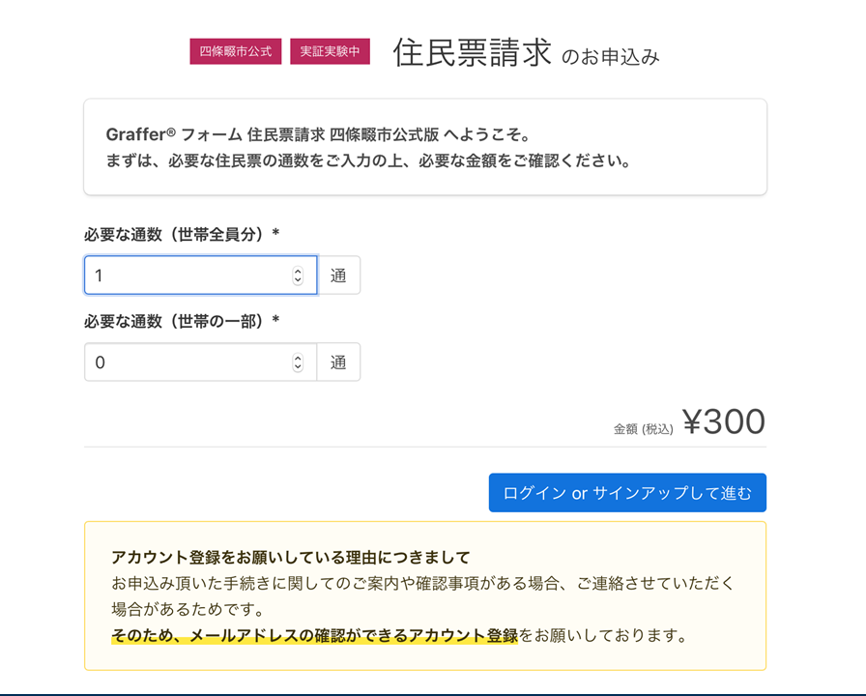
【電子申請】 導入状況・検討状況
住民票等をオンラインで完結できるサービスを提供しているのは、大阪市、四條畷市のみ。導入検討中は枚方市、茨木市、和泉市。ほとんどの団体（３８団体）では未対応。
電子申請の状況
大阪市はオンライン化に合わせたBPR（事務標準化・プロセス最適化）を実施のうえ、次期電子申請システムを構築。オンラインで可能な手続きを順次拡大予定。
四條畷市は住民票請求をオンラインで完結できるサービスを実証実験中。
（参考）四條畷市のWeb上の申請画面
＜導入済の団体＞
団体名 | 主な内容 | 決済方法
大阪市 | 課税証明書、納税証明書 | クレジットカード
四條畷市 | 住民票 | クレジットカード
＋
＜検討中の団体＞
団体名
枚方市、茨木市、和泉市の３市

Slide 8
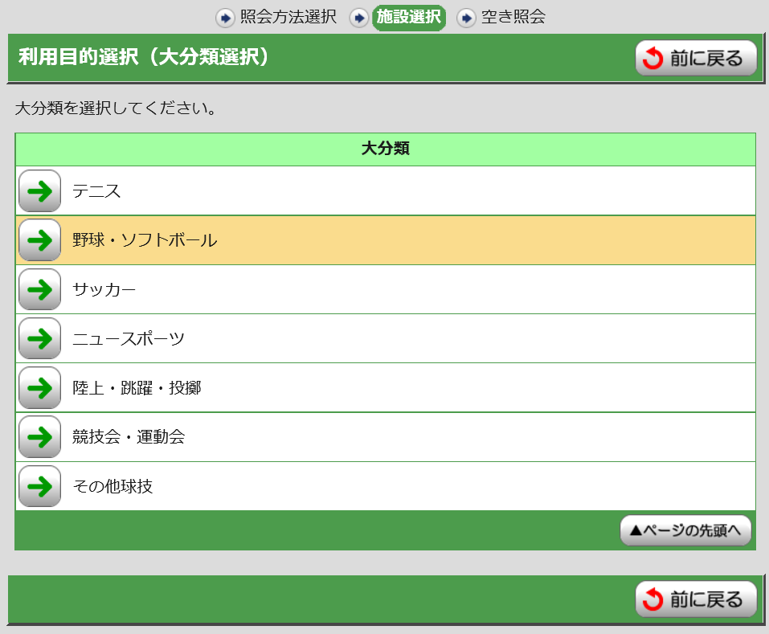
【公共施設予約システム】 導入状況と共同調達
システム導入状況
共同調達についての意見
施設予約システムを導入しているのは33団体（77%）
うち、独自システムが14団体、オーパスが12団体、独自とオーパスの併用が7団体（未導入10団体）
施設予約システムの共同調達について質問したところ、9団体が既に実施しており、19団体が「検討していないが、話しは聞いてみたい」と関心を示す。15団体は関心なし。
23%
21%
33%
35%
16%
44%
28%
＜オーパス（OPAS）とは・・・＞
府内市町村のスポーツ施設を利用するために大阪府と参加市町村が開発したシステムで、現在19市町村が使用
登録した自治体の管理する施設について、窓口に出向かずに、インターネットやスマートフォン、市役所に設置している端末などを利用して、手続きを行うことができる。
オーパスの検索画面

Slide 9
【オープンデータ】 公開（対応）状況
■オープンデータ（公開状況）は15団体で対応（対応率35％）。全国的な対応率（33％）に比べると高いが、提供形式、二次利用の許諾有無（CC－BY)の記載がないものが多く、利用者側の負担が大きいことが懸念される。
府内市町村のオープンデータ対応状況
政府が提示する「推奨データセット一覧」
 | データセット数 | 提供形式 | CC-BY
大阪市 | 75 | CSV | ○
堺市 | 41 | CSV | ○
大東市 | 5 | CSV | ○
枚方市 | 279 | 混在 | △
吹田市 | 約265 | 混在 | ○
岸和田市 | 107 | 混在 | ○
茨木市 | 49 | 混在 | ○△
東大阪市 | 30 | 混在 | ○
貝塚市 | 14 | 混在 | △
寝屋川市 | 12 | 混在 | ○
富田林市 | 11 | 混在 | △
泉大津市 | 9 | 混在 | △
豊中市 | 1 | 混在 | ○
高槻市 | 57 | 混在 | ○
河内長野市 | 14 | CSV非対応 | ○
 |  |  | △は表示不明瞭
推奨データセットとはオープンデータの公開とその利活用を促進することを目的とし、政府として公開を推奨するデータと、そのデータの作成にあたり準拠すべきルールやフォーマット等を取りまとめたもの
出典：・・・HPより独自調査
※CC-BY：Creative Commonsのライセンスの一種。原作の著作権表記さえされていれば、逐次の許諾がなくとも自由に使ってよい旨を表示すること

Slide 10
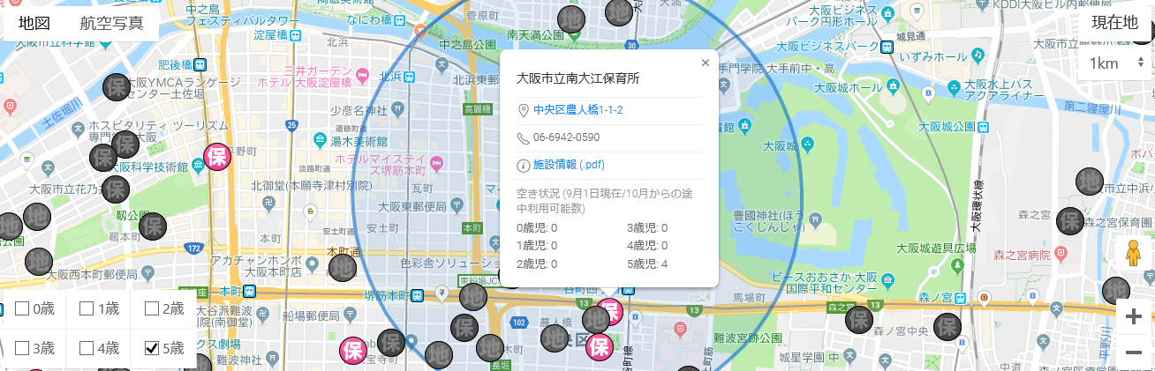
【携帯端末による地図対応】 導入状況
保育所等空き情報等の地図対応について、大阪市と豊中市がマップによる情報を公表。
堺市が導入検討中。
他のほとんどの団体では未対応（40団体）。類似の事例もなかった。
保育所等空き情報等の地図対応
導入済 | 主な内容
大阪市 | ○マップ上で保育所の位置や空き情報を簡単な操作により検索することが可能。 ○対象年齢による絞り込みにも対応。
豊中市 | ○赤ちゃんの駅マップを公表
検討中 | 主な内容
堺市 | 導入検討中
＋
【大阪市の事例】
年齢別の保育所空き情報を、地図上で可視化
エリアを任意で指定できる
（参考）大阪市保育所空き状況

Slide 11
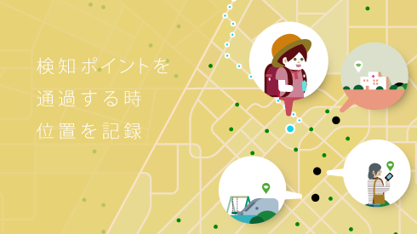
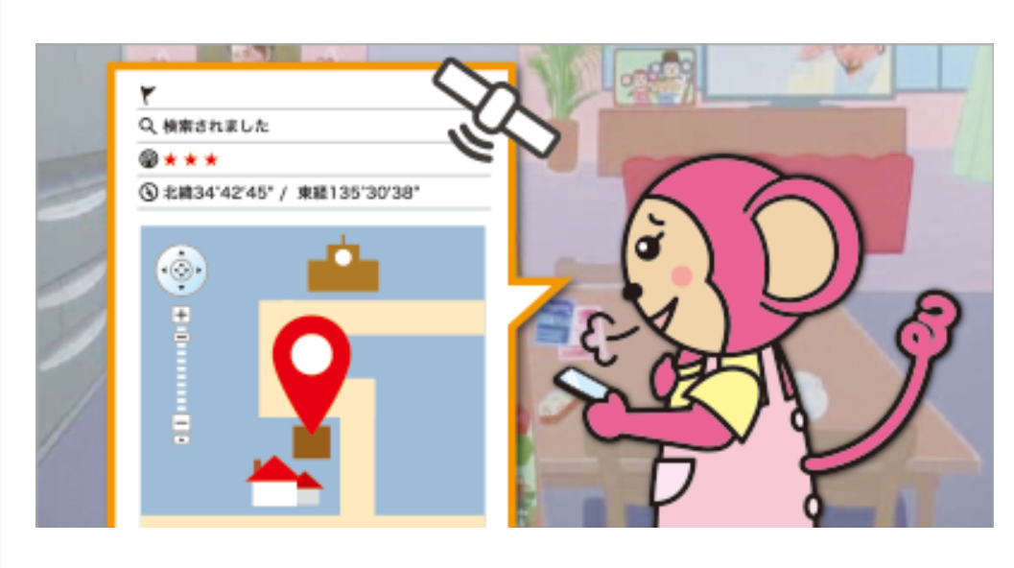
【子ども・高齢者の見守り】 導入状況
IoTに対応した子ども・高齢者の見守りサービスは１１団体で導入済
当サービスは子どもや高齢者が携行する端末を準備する必要があり、利用者にとってのコスト負担が高いことから導入費用を自治体が負担するか否かで対応が分かれる
※箕面市は市立小中学校の全児童生徒（約11,000人）の保護者に、寝屋川市は市立小学校に通う１～２年生の保護者に端末を無償配布
府内市町村の導入事例では阪急阪神 東宝グループの「ミマモルメ」の導入事例が最も多い
機器方式 | 導入済み | サービス名
ビーコン | 大阪市 | 地域の見守りサービスモデル事業（浪速区）
 | 箕面市 | otta （市内全域）
 | 四條畷市 | OTTADE! （市内全域）
ＧＰＳ | 高槻市 豊中市 和泉市 大阪狭山市 熊取町 | 見守りサービス「ミマモルメ」 ※高槻市は公立全小学校41校に一斉導入 ※公立学校単位で導入しているケースを含めると、府内20以上の市町村で導入実績あり。
 | 寝屋川市 | 統合アプリ「もっと寝屋川」
ＧＰＳ ＋ QRコード | 守口市 門真市 四條畷市* | ① 「徘徊高齢者探知システム機器貸与」 ② 「認知症高齢者見守りQRコード交付」 ※くすのき広域連合（３市）で導入。
 | １１団体
OTTADE!
（ビーコン型）
ミマモルメ
（ＧＰＳ型）

Slide 12
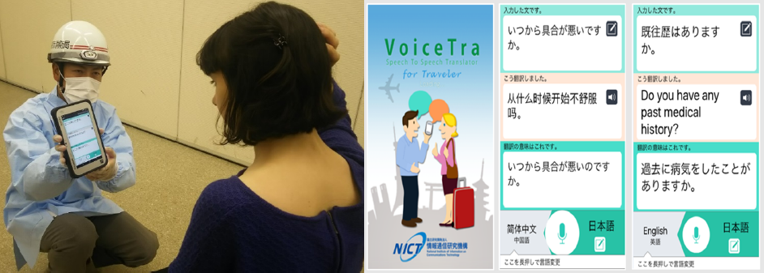
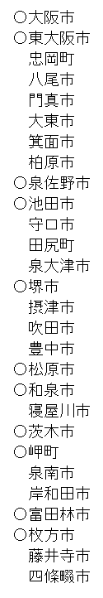
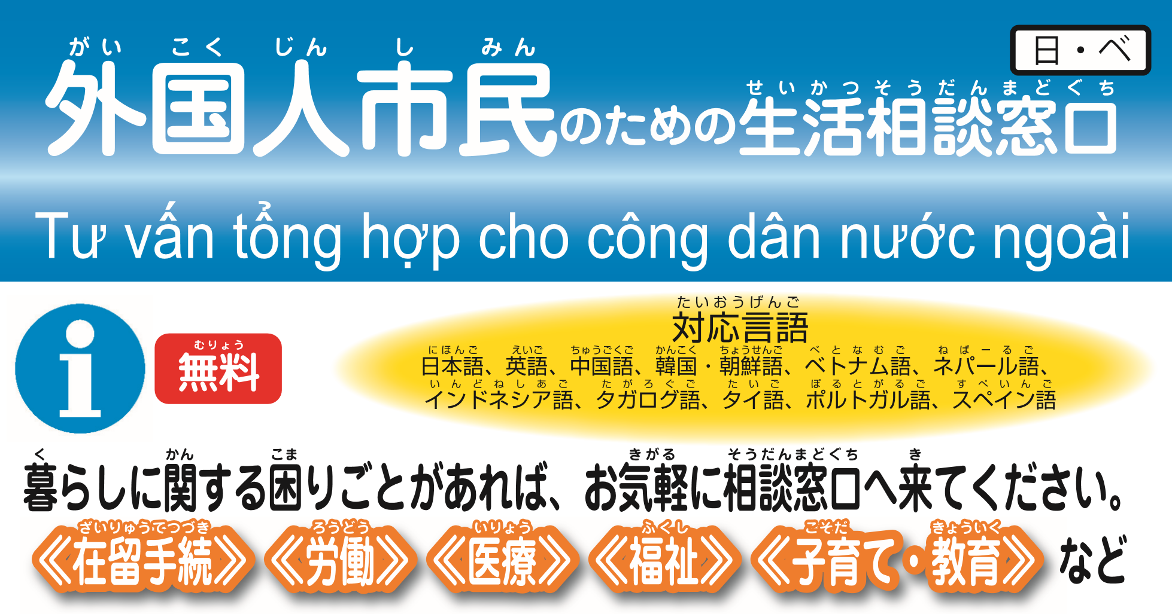
【多言語対応】 導入状況（防止・救急・窓口対応）
防災分野
〇
大阪府がインバウンド向けに多言語（10言語）対応ウェブサイトの開設とアプリを開発。
プッシュ通知で外国人旅行者に情報発信（→2019年内にサービス開始し、関西空港などで展開予定）
救急分野
〇
消防庁消防研究センターとNICTが、救急隊用に開発した多言語音声翻訳アプリ「救急ボイストラ」が府内の全27消防本部で導入済（利用申請中含む）
窓口対応
△
窓口で多言語対応のシステムを導入しているのは16団体。うちアプリで対応しているものは、大阪市、松原市のみ。
外国人比率が高い団体でも未対応が目立つ
多言語システム | 導入自治体
システム導入 | 東大阪市、泉佐野市、池田市、堺市、和泉市、茨木市、富田林市、枚方市、岬町
うちアプリ対応 | 大阪市、松原市
窓口の多言語対応状況については、各市町村の外国人比率との対比により比較（１％以上の比率の市町村を掲載）
濃い網掛けが、多言語対応自治体
堺市の外国人市民向け相談窓口案内チラシ
出典：総務省「住民基本台帳に基づく人口、人口動態及び世帯数」

Slide 13
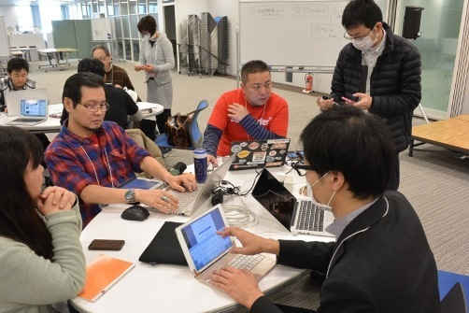
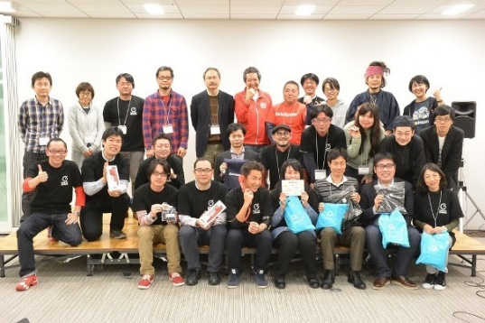
【シビックテックの活用】 実施状況（道路破損通報／アイデアソン等）
まちの課題を住民と共有する手法として、道路の陥没等をスマホで通報する仕組みの導入状況や、住民と協働して解決する仕組みとしてのシビックテックの開催実績等について調査。
道路破損通報サービスは8団体が対応、3団体が検討中。既存サービスの充実に伴い導入のハードルは下がってきているが、情報ノイズ対策、位置情報の入手方法などの整理が別途必要。
アイデアソン、ハッカソンは6団体で開催実績あり。大阪市ではCode for Osakaと、枚方市では大阪工業大学と連携し、アプリの開発につながった実績あり。
道路破損通報サービス
アイデアソン・ハッカソン
導入済 | 主な内容
豊中市 | ○茨木市のみホームページによるサービス提供 ○その他市町村はアプリにより提供
守口市
八尾市
泉佐野市
富田林市
寝屋川市
四條畷市
茨木市
実績あり | 主な内容
大阪市 | ○産学連携での取組みが中心。 ○枚方市はオープンデータの活用をテーマに複数回開催し、大阪工業大学と連携で、アプリの開発につながった実績あり。
堺市
高槻市
枚方市
茨木市
八尾市
計６団体
計8団体
出典：大阪市ホームページ
「ICTを活用した新たな市民活動「CivicTech（シビックテック）」の取組」
https://www.city.osaka.lg.jp/shimin/page/0000329043.html

Slide 14
ICT化を進めるにあたっての課題（まとめ）
【課題】
○ アプリの提供分野は限られており（平均3.2）、2分野以下の団体も多い（18団体）
・ 防災、ゴミ、健康分野のアプリが求められている一方で、自治体の提供するアプリは必ずしもそれを反
映していないものもある（ニーズ調査を事前に行っている事例が少ない）
・ 団体で複数のアプリを提供することでアプリごとのダウンロードで住民の煩雑さの声
○ ICTを活用した行政サービスの先行的導入例は一部の自治体に留まっている
・ 電子申請（キャッシュレス）の導入団体は2団体。保育所の空き情報の地図対応は2団体、
シビックテックの活用実績のあるのは6団体に留まり、オープンデータも28団体が未対応
○ ICT投資に回せるリソース等の不足
・ ICTを十分に活用できない要因として、調査では以下の回答が目立った
予算的不足（31団体）人材の不足（28団体）、情報の不足（14団体）
【まとめ】
市町村における資源（財政・人・知識）に限りある中、ICTは発展し続けており、活用できる機会は今後も現れ続ける。
その成長力をうまく住民サービス向上のために「活用する知恵」をつける支援は考えられる。

